Slide 1
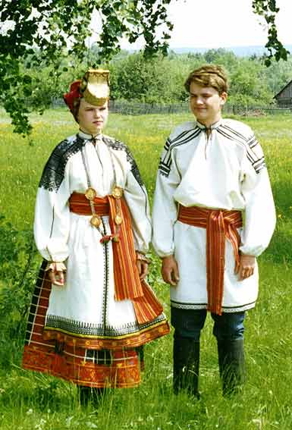

Русский народный костюм.

Slide 2
Цель урока: Познакомить учащихся с русским народным костюмом, с творчеством русского народа, его культурой и его традициями.
Задачи урока:
1. Воспитательные:
-Воспитание уважения к русской культуре, формирование интереса к народному искусству.
2. Развивающие:
- Познакомить учащихся с видами и символическим значением русского народного костюма.
- Развитие творческую самостоятельность, мышление, эстетический вкус.
3. Обучающие:
-Формировать представления о декоративно-прикладном искусстве русского народа, духовной культуре, его художественной ценности.
-Обучение изобразительной грамоте, формирование навыков по созданию эскизов графическими материалами.

Slide 3

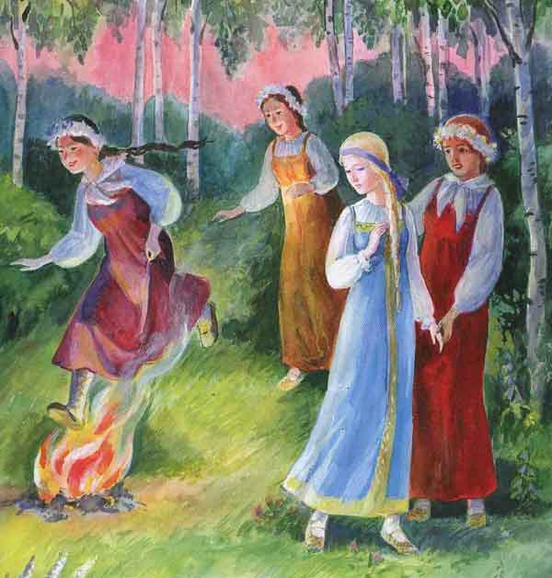
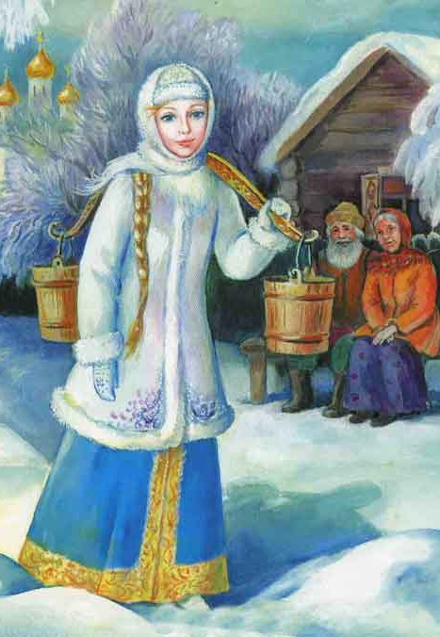
В русские старинные костюмы одеты героини ваших любимых сказок.
Снегурочка

Slide 4

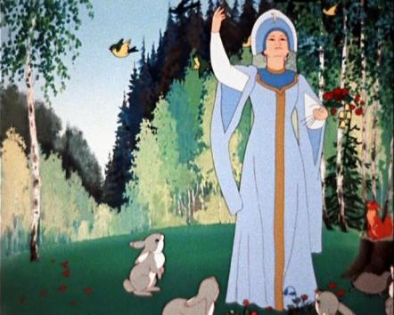
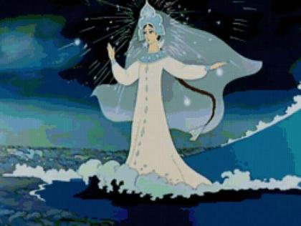
Василиса
Премудрая
Царевна-лебедь

Slide 5

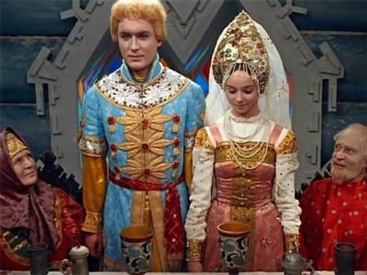
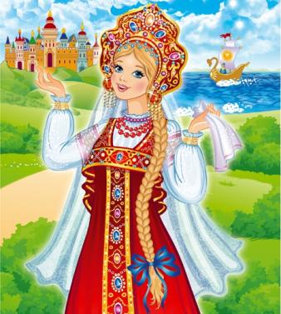
Настенька из сказки «Морозко»
Елена Прекрасная

Slide 6
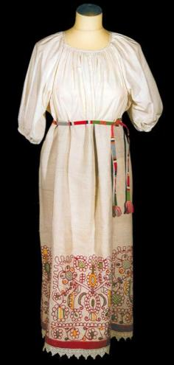
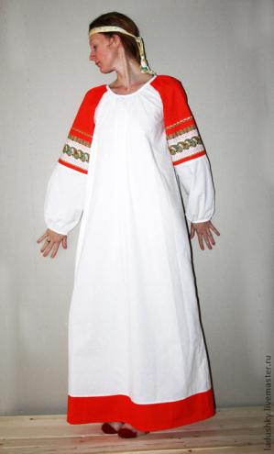
Рубаха-основа женского народного костюма

Slide 7
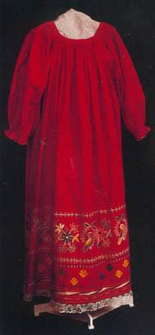
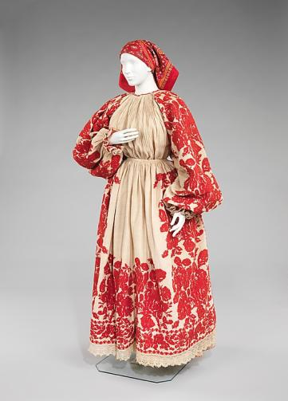
С 19 века в быт входят пестротканые рубахи из хлопчатобумажной ткани фабричного производства.

Slide 8
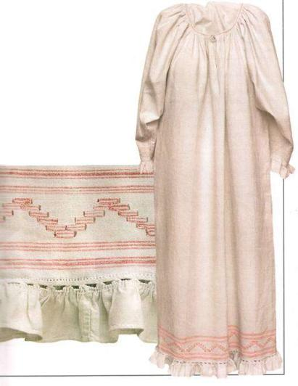
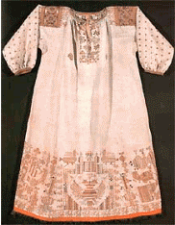
Рубаха простого народа шилась из домотканой льняной материи

Slide 9
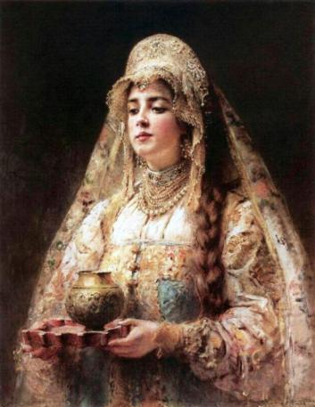
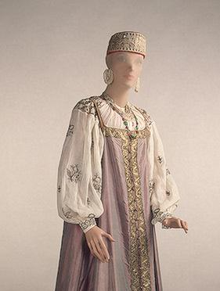
Рубашки дворянок и боярышень были шелковыми, из тканей, привезенных из дальних стран

Slide 10
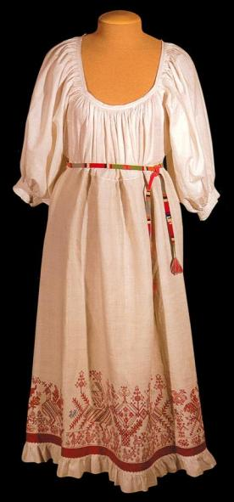
В старой деревне на покос или на жатву шли как на праздник, надевая свои лучшие рубахи. Рубахи, в которых женщины косили, назывались рубахи – сенокосцы.

Slide 11
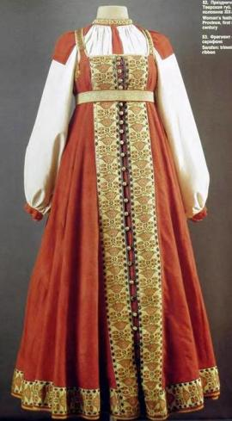
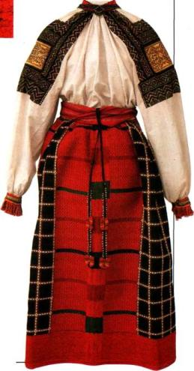
Два основных комплекта женского костюма
Рубаха с сарафаном
Рубаха с понёвой

Slide 12
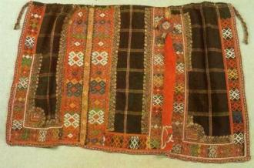
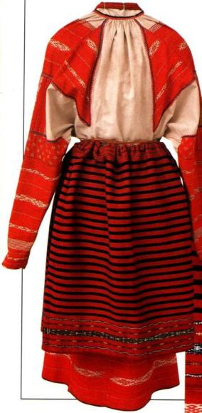
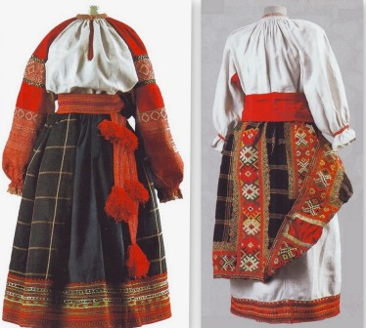
Понёва – полотнище, заменяющее юбку, – обязательная принадлежность одежды русской замужней женщины.

Slide 13
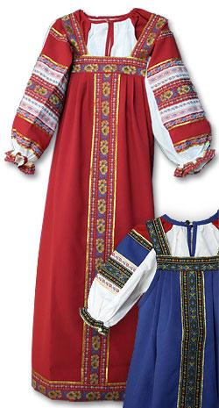
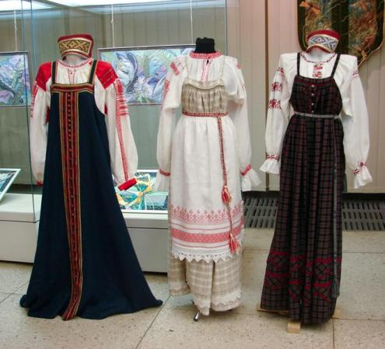
Сарафан- это одежда без рукавов

Slide 14
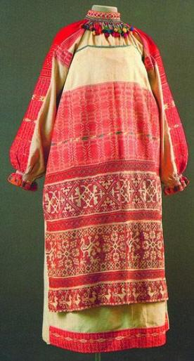
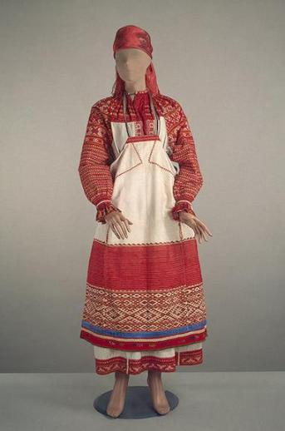
Сарафаны носили с передниками, которые играли двойную роль: защищали одежду от загрязнений и прикрывали ее неукрашенные части.

Slide 15
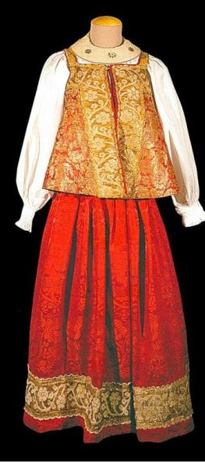
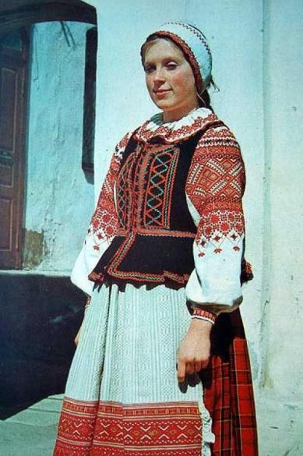
На сарафан надевали короткую епанечку

Slide 16
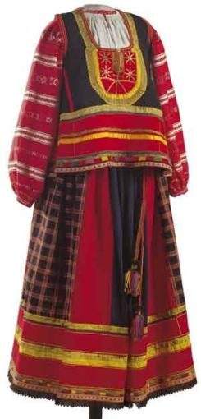
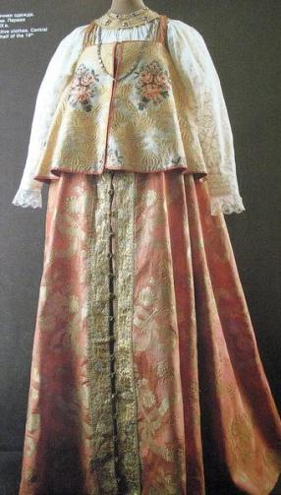
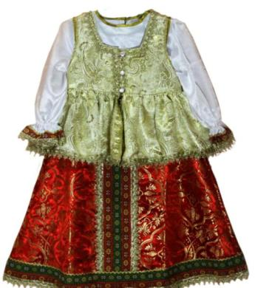

Slide 17
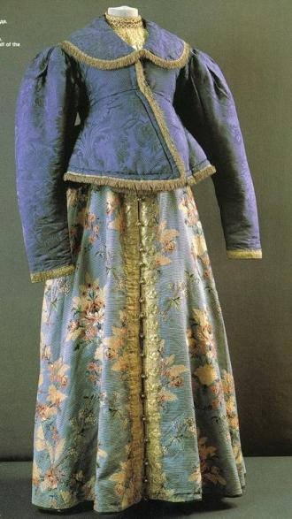
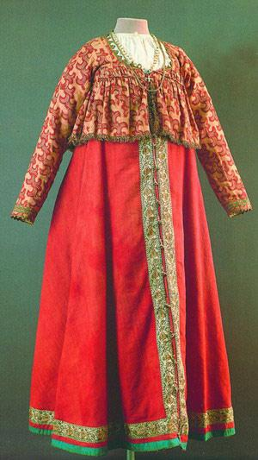
На сарафан в холода надевали душегрею

Slide 18
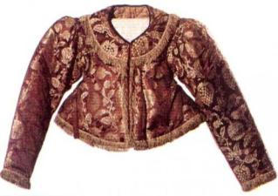
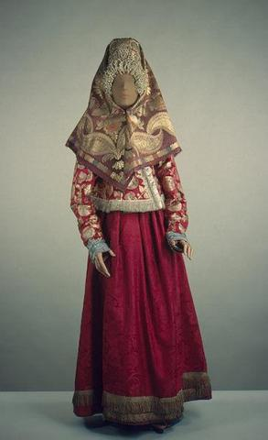
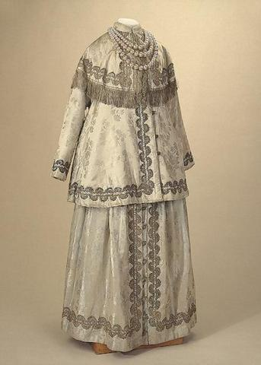

Slide 19
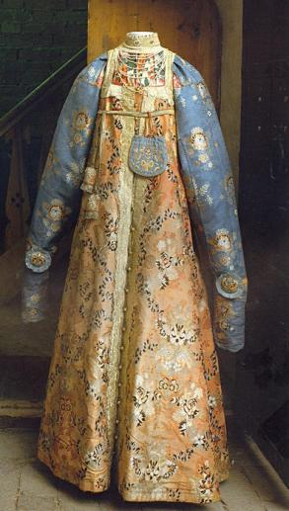
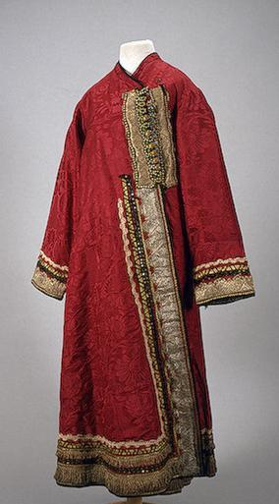
Барышни и дворянки одевали по верх рубашки «летник», как правило, из богато расписанного щёлка, так же застёгнутый сверху до низу на пуговицы, но уже с рукавами.

Slide 20
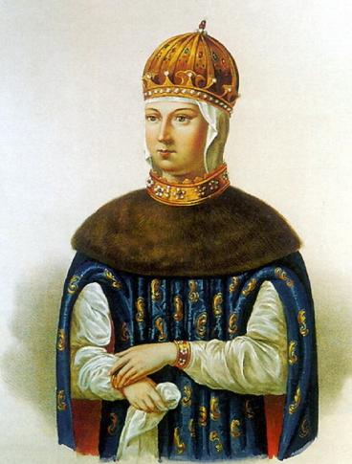
В прохладную погоду носили «Опашень» - уличную одежду с рукавами, тоже очень длинными

Slide 21
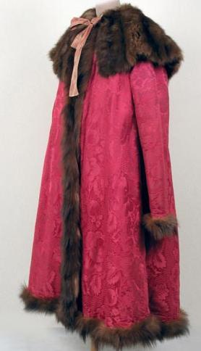
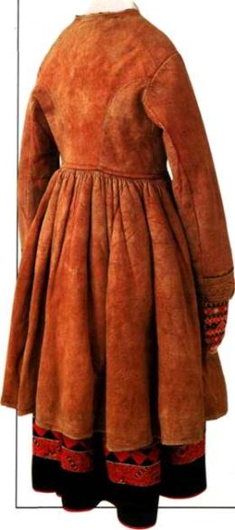
Зимой надевали шубу - душегрею

Slide 22
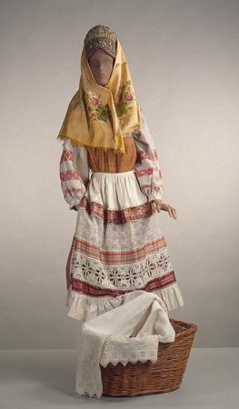
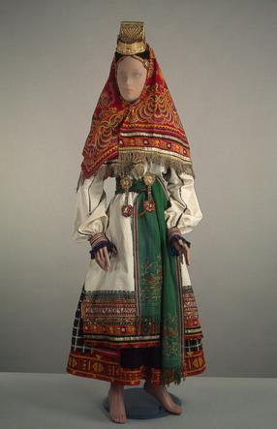
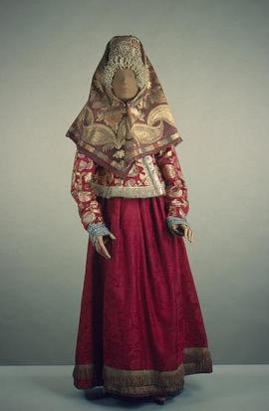
Головной платок был одной из основных частей женского костюма.

Slide 23
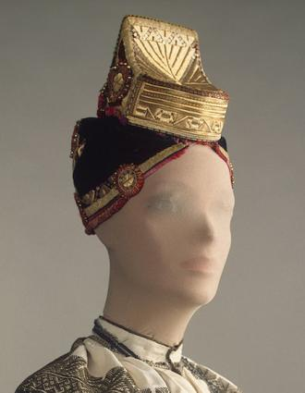
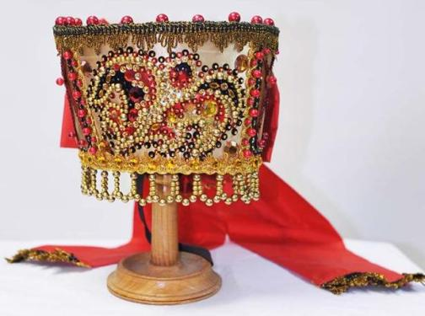
Кроме повседневных и праздничных платков существовали еще повойник, сорока
Повойник
Сорока

Slide 24
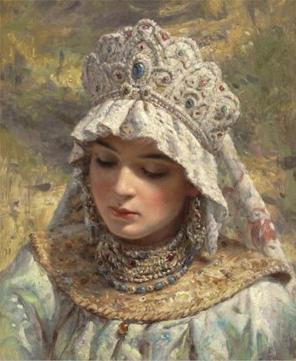
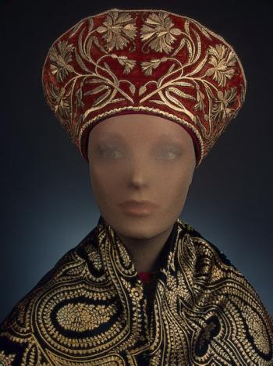
Кокошники

Slide 25
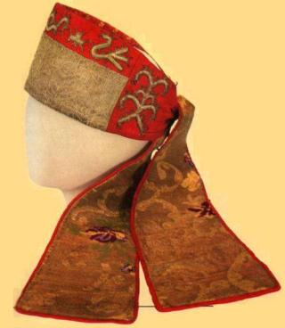
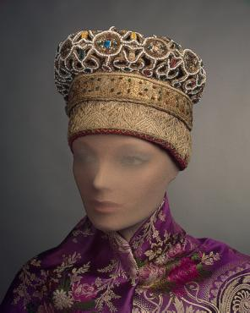
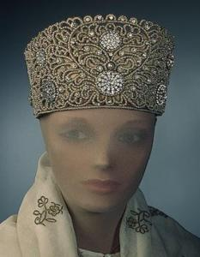
Девушкам разрешалось носить открытые повязки-ленты, коруны, венцы, закрывавшие только лоб и затылок
Повязка-лента
Коруна
Венец

Slide 26

По праздникам девичья коса украшалась лентами и накосником из бисера.

Slide 27



Русский мужской костюм состоял из рубахи, портов, пояса, обуви и головного убора

Slide 28



Основой мужского костюма была рубаха

Slide 29


Поверх рубахи обычно надевали зипун, служивший для крестьян верхней одеждой, опашень или охабень – для дворян

Slide 30

Древние орнаменты и символы

Slide 31



Slide 32



Одежда, украшенная вышивкой, служила оберегом, защитой от злых сил.

Slide 33


Русский народный костюм в произведениях известных художников
А.Алексеев «Девушка в русском костюме»
В.Е.Феклистов «Приготовление невесты к венцу»

Slide 34


Иван Аргунов «Портрет неизвестной в русском костюме»
К.Е. Маковский
«Боярыня»

Slide 35


В.И.Суриков
«Боярская дочь»
К.Е.Маковский «Боярышня с подносом»

Slide 36




РЕБУСЫ
ея
,
ч
4 0 а

Slide 37



,,,,
Ы
,,
,,
ХА

